Slide 1
Музыка осени

Slide 2
Скучная картина!
Тучи без конца,
Дождик так и льётся,
Лужи у крыльца…
А.Плещеев
Унылая пора! Очей очарованье!
Приятна мне твоя прощальная краса –
Люблю я пышное природы увяданье,
В багрец и в золото одетые леса…
А.Пушкин
Осень, осень, в гости просим.
Осень, осень погости неделек восемь
С обильными хлебами, с высокими снопами,
С листопадом и дождём, с перелётным журавлём.
Из русского фольклора

Slide 3
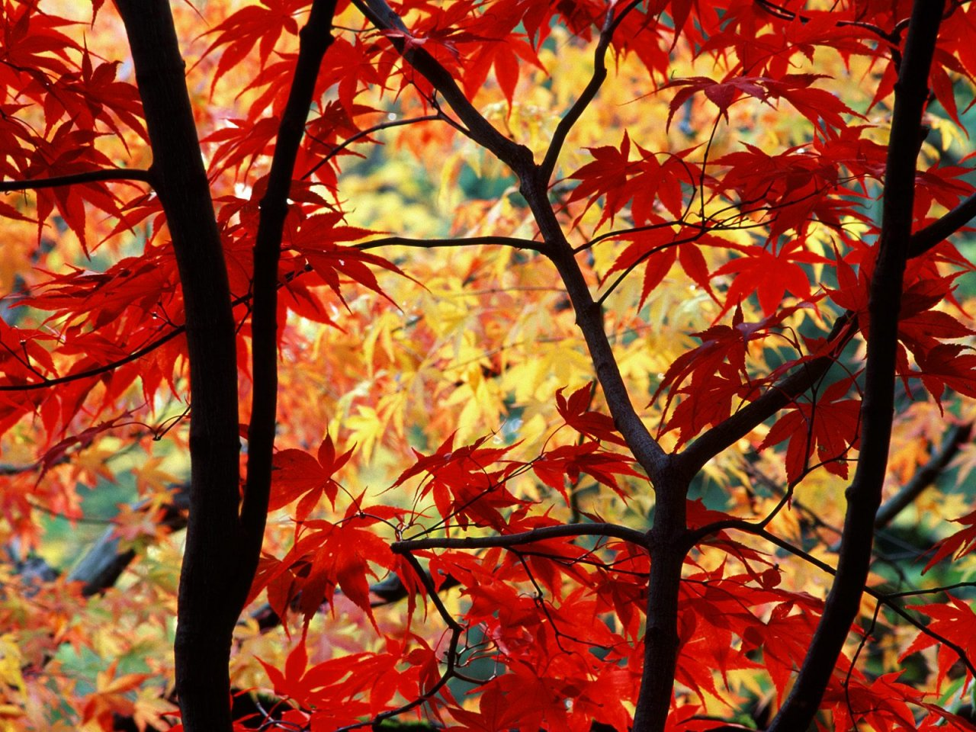
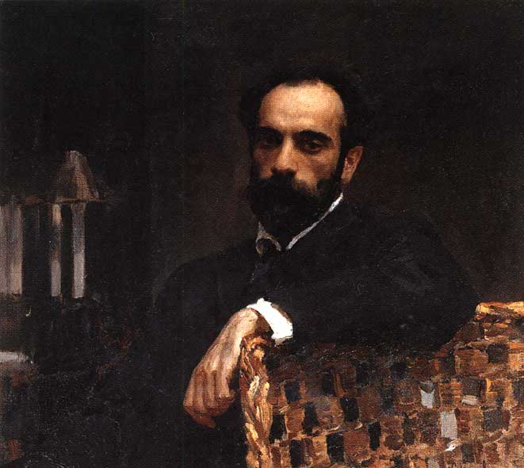
Исаак Ильич Левитан

Slide 4
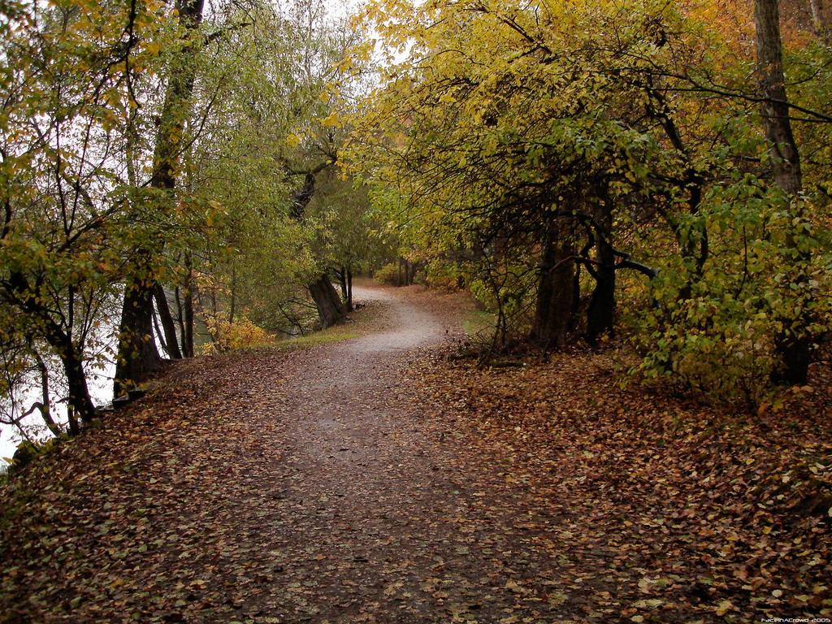

Slide 5
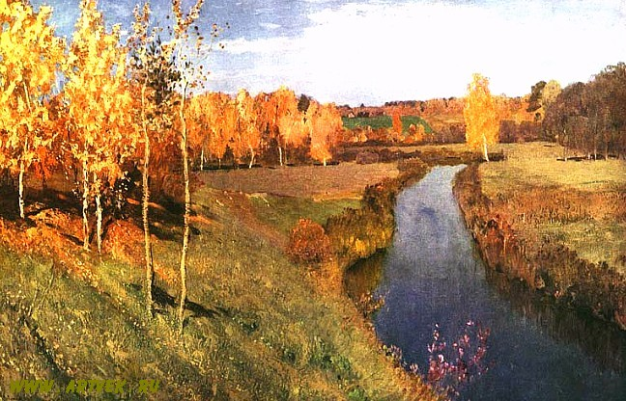

Slide 6
Послушай пьесу
Какую осень нарисовал композитор музыкальными красками?
Какое стихотворение по настроению близко этой музыке?

Slide 7
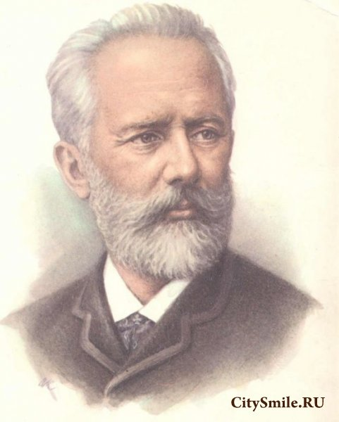
П.И. Чайковский
Октябрь. Осенняя песнь.

Slide 8
скрипка

Slide 9
Календарь эмоций
золотая
яркая
солнечная
грустная
тоскливая
плачущая
стонущая

Slide 10
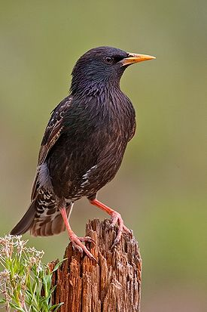

Slide 11
Скворушка прощается музыка Т.Попатенко слова М.Ивенсен.
1.Осень непогодушка, тополь пожелтел.
Вдруг на ветке скворушка песенку запел.
Ветка чуть качается, дождик не кончается.
С нами старый скворушка до весны прощается.
2.В путь дорогу дальнюю скворушке лететь.
Песенку прощальную как ему не спеть?
Ветка чуть качается, дождик не кончается.
С нами старый скворушка до весны прощается.
3. Где ты солнце вешнее, ясный небосквод
Над пустой скворешнею скворушка поёт.
Ветка чуть качается, дождик не кончается.
С нами старый скворушка до весны прощается.

Slide 12
Вопросы и задания.
Какие стихи были близки разученным песням?
В каком образе появилась знакомая нам муза? Как ты думаешь какое у неё настроение?
Какое из музыкальных произведений понравилось бы музе больше всего и почему?
Вспомни стихи, рассказы о приметах осени, с которыми ты познакомился на уроках чтения? В школе или дома с родителями?

